Slide 1


Обучение государственных служащих
по вопросам соблюдения прав человека и противодействию стигматизации и дискриминации по отношению к геям, другим МСМ и транс* людям

Slide 2



Блок 2
Полномочия органов государственной власти в сфере противодействия дискриминации
Цель: проанализировать полномочия органов государственной власти и местного самоуправления, а также рассмотреть лучшие мировые практики в сфере предотвращения и противодействия дискриминации со стороны должностных лиц.

Slide 3

Статья 1 всеобщей декларации прав человека
«Все люди рождаются свободными и равными в своем достоинстве и правах»

Slide 4

Протокол 12
Конвенция о защите прав человека и основных свобод
«Пользование любым правом, признанным законом, должно быть обеспечено без какой бы то ни было дискриминации…»

Slide 5




Вопросы для обсуждения
Ратифицировала ли ваша страна Протокол 12 к ЕКПЧ?
Что такое «ксенофобия» и как она может быть связана с нарушениями прав человека?
Против кого направлена ксенофобия в вашем обществе?
В каких сферах жизни геи, другие МСМ и транс*люди подвергаются дискриминации в вашей стране?

Slide 6


Международные организации и антидискриминационная деятельность
Совет Европы
Организация Объединенных Наций
Организация по безопасности и сотрудничеству в Европе (ОБСЕ)
Европейский Союз и политика, направленная против дискриминации

Slide 7

Обсуждение
На что должна быть направлена Государственная политика относительно противодействия дискриминации?

Slide 8

Где возможны ситуации дискриминации?
отношения между сотрудниками(цами);
предоставление услуг;
недоступность услуг для определенных лиц/групп лиц из-за определенных признаков;
отказ от разумного приспособления.

Slide 9

Нарушаются ли права геев, и других МСМ и транс*людей органами государственной власти и местного самоуправления?

Slide 10

Толерантность
Это ценность и социальная норма гражданского общества, проявляющаяся в праве всех индивидов быть различными, обеспечении устойчивой гармонии между различными конфессиями, политическими, этническими и другими социальными группами, уважении к разнообразию различных мировых культур и народов, готовности к пониманию и сотрудничеству с людьми, различающимися по внешности, языку, убеждениям, обычаям и верованиям

Slide 11
Толерантность в действии — это:
Выявление уважения к другим;
Применение положительной /нейтральной лексики;
Признание прав других;
Принятие других такими, какие они есть;
Сотрудничество на равных условиях;
Отказ от доминирования и насилия;
Терпимость к чужим мнениям, убеждениям, взглядам;
Чувство юмора и умение посмеяться над своими слабыми сторонами;
Адекватная самооценка.

Slide 12
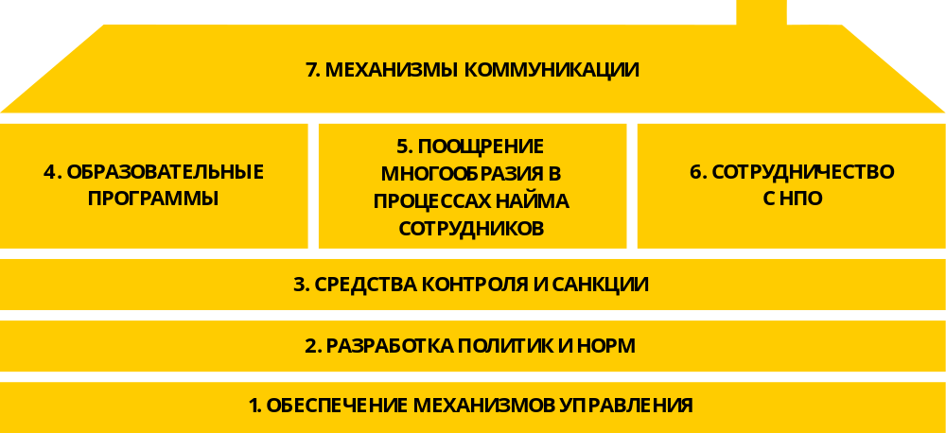

Slide 13
Спасибо за внимание!
Имя тренера/тренерки

